Slide 1

Interference na tenké vrstvě
Tematická oblast | Fyzika
Datum vytvoření | 1. 12. 2012
Ročník | 4. ročník čtyřletého a 8. ročník osmiletého studia gymnázia
Stručný obsah | Podmínky interference světla na tenké vrstvě, příklady na procvičení
Způsob využití | Žáci mají umět rozlišit kdy nastane maximum a minimum, procvičit podmínky pro interferenční maximum a minimum na tenké vrstvě na řešených příkladech, pak je aplikovat na příkladech k procvičení.
Autor | Mgr. Dana Stesková
Kód | VY_ 32_ INOVACE_ 27_FSTE14
Gymnázium a Jazyková škola s právem státní jazykové zkoušky Zlín

Slide 2
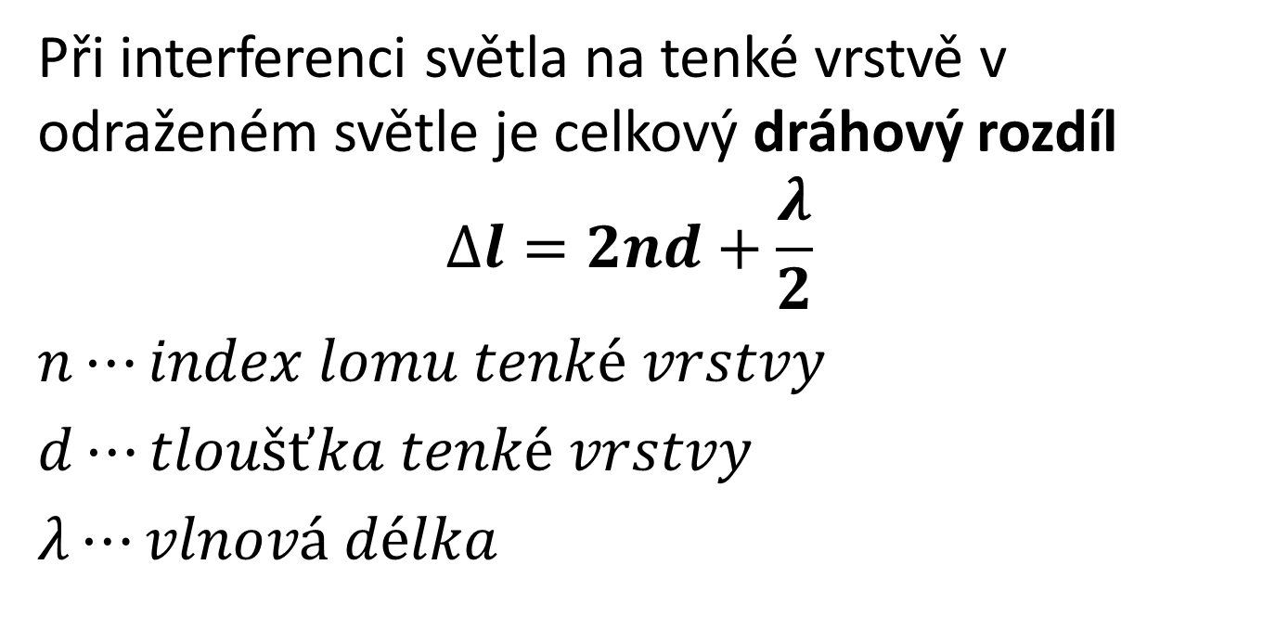
Dráhový rozdíl při interferenci na tenké vrstvě
Při interferenci světla na tenké vrstvě v odraženém světle je celkový dráhový rozdíl
$$∆l=2nd+\frac{λ}{2}$$
$n⋯index lomu tenké vrstvy$
$d⋯tloušťka tenké vrstvy$
$λ⋯vlnová délka$

Slide 3
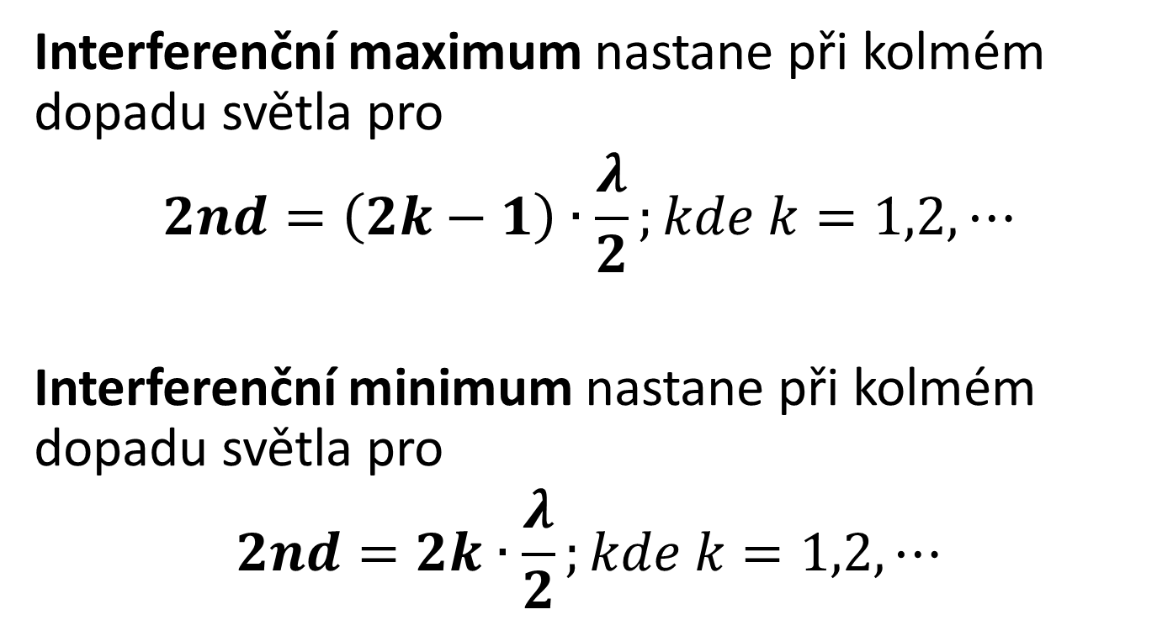
Interferenční maximum a minimum
Interferenční maximum nastane při kolmém dopadu světla pro
$$2nd=\left(2k−1\right)∙\frac{λ}{2};kde k=1,2,⋯$$
Interferenční minimum nastane při kolmém dopadu světla pro
$$2nd=2k∙\frac{λ}{2};kde k=1,2,⋯$$

Slide 4
Příklad 1
Mýdlová blána o indexu lomu 1,33 se při kolmém dopadu světla jevila v odraženém světle modrá. Určete její tloušťku. Vlnová délka modrého světla je 450 nm.

Slide 5
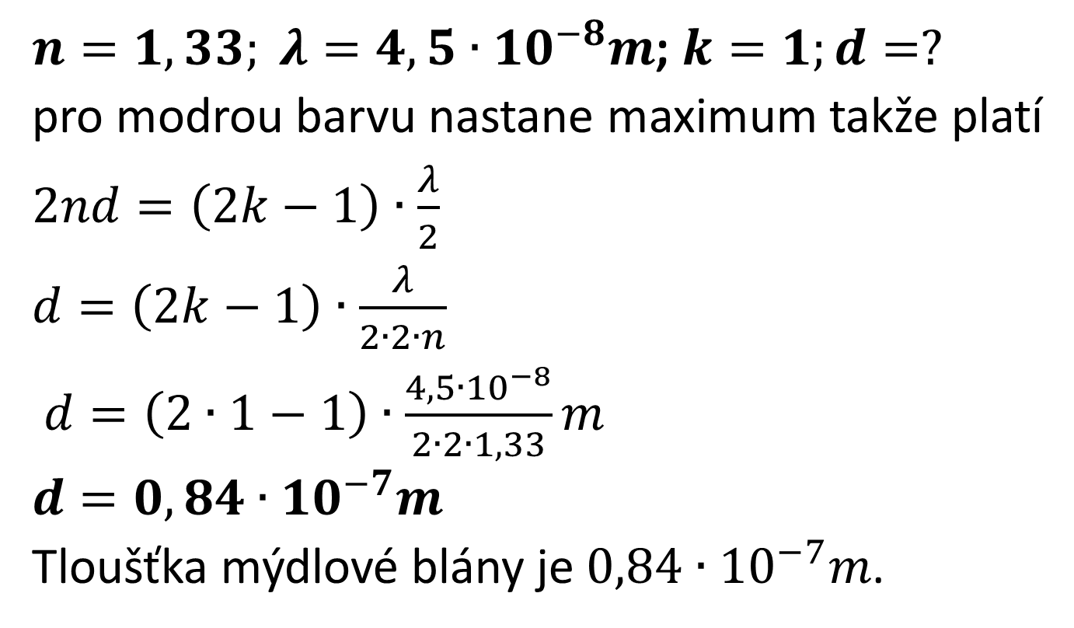
Řešení příkladu 1
$n=1,33; λ=4,5∙{10}^{−8}m$; $k=1;d=?$
pro modrou barvu nastane maximum takže platí
$2nd=\left(2k−1\right)∙\frac{λ}{2}$
$d=\left(2k−1\right)∙\frac{λ}{2∙2∙n}$
$d=\left(2∙1−1\right)∙\frac{4,5∙{10}^{−8}}{2∙2∙1,33}m$
$d=0,84∙{10}^{−7}m$
Tloušťka mýdlové blány je $0,84∙{10}^{−7}m$.

Slide 6
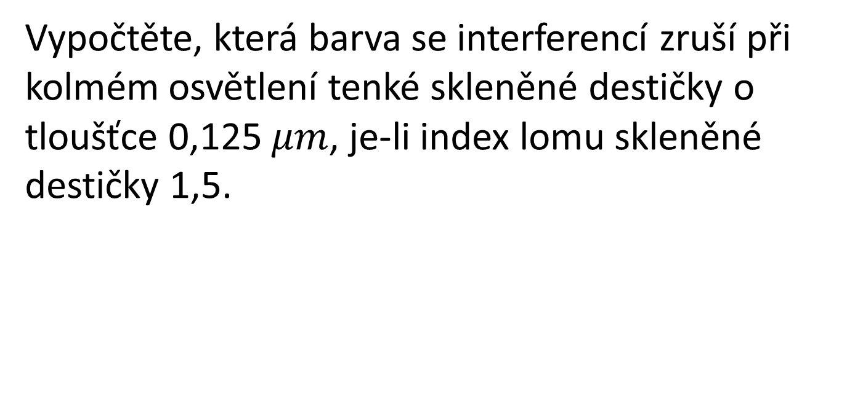
Příklad 2
Vypočtěte, která barva se interferencí zruší při kolmém osvětlení tenké skleněné destičky o tloušťce 0,125 $μm$, je-li index lomu skleněné destičky 1,5.

Slide 7
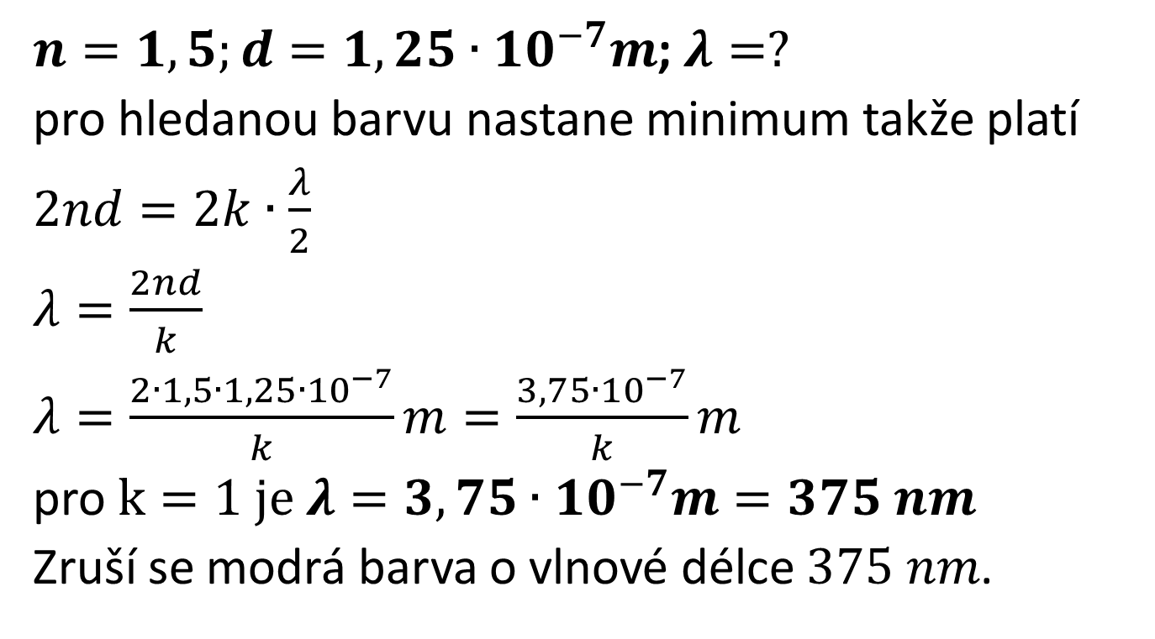
Řešení příkladu 2
$n=1,5;d=1,25∙{10}^{−7}m$; $λ=?$
pro hledanou barvu nastane minimum takže platí
$2nd=2k∙\frac{λ}{2}$
$λ=\frac{2nd}{k}$
$λ=\frac{2∙1,5∙{1,25∙10}^{−7}}{k}m=\frac{{3,75∙10}^{−7}}{k}m$
pro $k=1 je λ=3,75∙{10}^{−7}m=375 nm$
Zruší se modrá barva o vlnové délce $375 nm$.

Slide 8
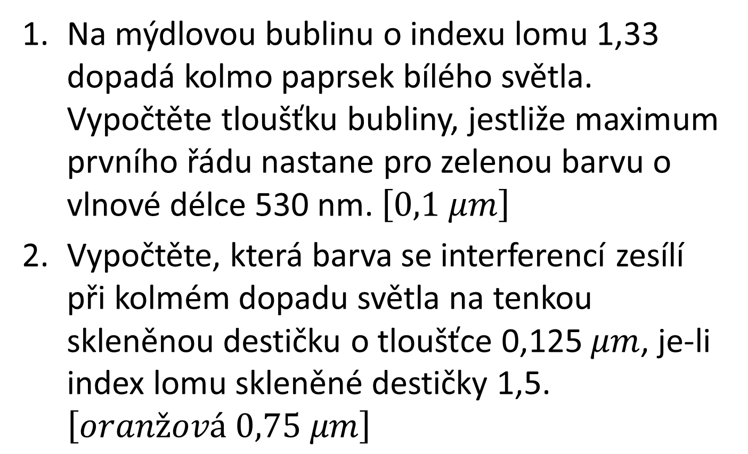
Další příklady na procvičení
Na mýdlovou bublinu o indexu lomu 1,33 dopadá kolmo paprsek bílého světla. Vypočtěte tloušťku bubliny, jestliže maximum prvního řádu nastane pro zelenou barvu o vlnové délce 530 nm. $\left[0,1 μm\right]$
Vypočtěte, která barva se interferencí zesílí při kolmém dopadu světla na tenkou skleněnou destičku o tloušťce 0,125 $μm$, je-li index lomu skleněné destičky 1,5. $\left[oranžová 0,75 μm\right]$

